Slide 1
p
q

Slide 2
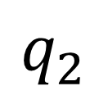
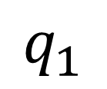
$$q_{1}$$
$$q_{2}$$

Slide 3

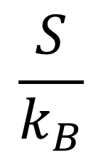
$$\frac{S}{k_{B}}$$
$$\ln\left(2\right)$$
p
0
1

Slide 4
p
q

Slide 5


Wärmebad W
unendlich groß,
verändert sich nicht
$E_{W}$
T
$E_{K}$
T
Energieaustausch
System K

Slide 6
V

Slide 7
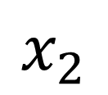
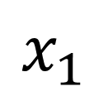
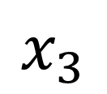
p
$$x_{1}$$
$$x_{2}$$
$$x_{3}$$

Slide 8
p
x

Slide 9
p(x)
1
x
0
1

Slide 10
p(x)
1
x
0
1

Slide 11

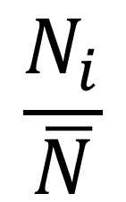
$$\frac{N_{i}}{\overline{N}}$$
1
x
0
$$Δx$$
1

Slide 12
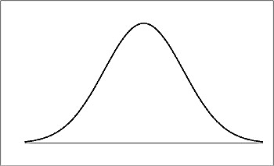
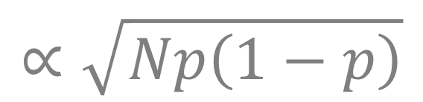
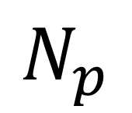
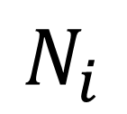
P
$$∝\sqrt{Np\left(1−p\right)}$$
$$N_{i}$$
$$N_{p}$$

Slide 13
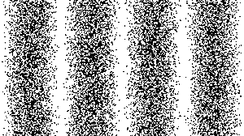

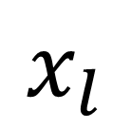
$$x_{l+1}$$
$$x_{l}$$

Slide 14
f
x
a
b

Slide 15
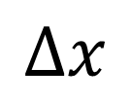
f
x
a
$$Δx$$
b

Slide 16
P(I)
I

Slide 17
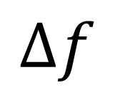
f
$$Δf$$
x
0
1

Slide 18
y
x

Slide 19
Kugelfläche
2
Dimension

Slide 20
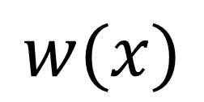
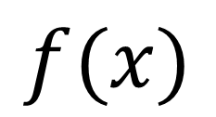
w,f
$$f(x)$$
$$w(x)$$
x
a
b

Slide 21
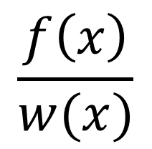
$$\frac{f\left(x\right)}{w(x)}$$
x
a
b
Nicht gleichverteilte Zufallsvariablen!

Slide 22
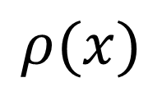
$$ρ(x)$$
x
0
1

Slide 23
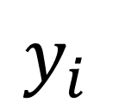

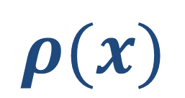
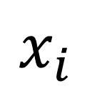
$$y$$
b
$$ρ(x)$$
$$y_{i}$$
x
$$x_{i}$$
0
1

Slide 24

f(x)
$$e^{−x^{2}}$$
?
?
x

Slide 25
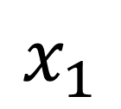
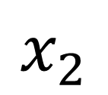


$$x_{2}$$
$$r$$
$$φ$$
$$x_{1}$$

Slide 26
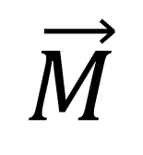
$$\vec{M}$$
Makroskopisch
Mikroskopisch

Slide 27
M
T klein
B

Slide 28
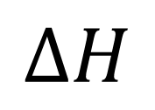
P
Metropolis
1
Heat Bath
$$ΔH$$

Slide 29


Gas
$$T_{w}$$
$${T>T}_{w}$$

Slide 30

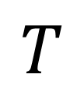


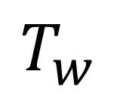
$$T$$
$$T_{w}$$
$$t$$
$$M$$
$$t$$

Slide 32
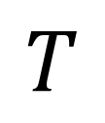



$$τ$$
$$\frac{1}{2}$$
$$T$$
$$M$$
$$t$$

Slide 33
Symme-triebruch
fest
flüssig

Slide 34

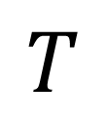
$$M$$
$$T$$

Slide 35
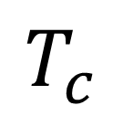
C
$$T_{c}$$

Slide 36
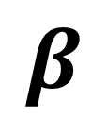

$$M$$
$$β$$
$$T$$
$$T_{c}$$

Slide 37
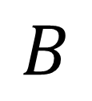
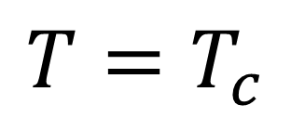

$$M$$
$${T=T}_{c}$$
$$B$$

Slide 38
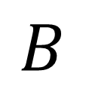
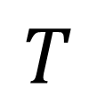
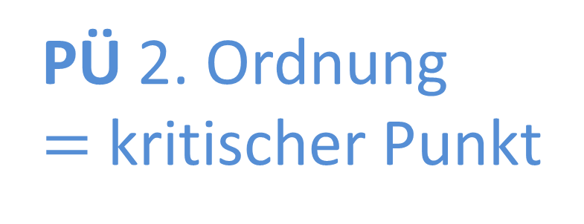
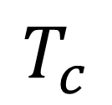
$$B$$
PÜ 2. Ordnung
$=$ kritischer Punkt
PÜ
1. Ordnung
$$T$$
$$T_{c}$$

Slide 39
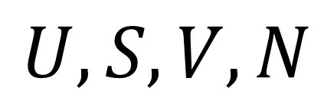
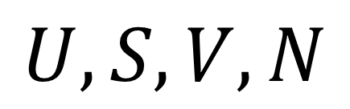
$$U,S,V,N$$
$$U,S,V,N$$
Extensive Variablen!

Slide 40

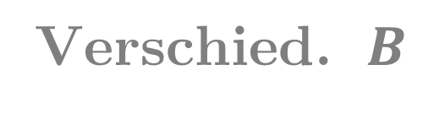


$$M$$
vorher
$$T$$
$$\frac{M}{B^{\frac{1}{δ}}}$$
Verschied. $B$
nachher
$\frac{ε}{B^{\frac{1}{δ}}}$

Slide 41








$$B$$
$$B=0$$
$$T$$
$$B$$
$$T_{c}$$
$$B≠0$$
$$T$$
$$T_{c}$$

Slide 42





$$M$$
$$B≠0$$
$$B=0$$
$$T$$
$$T_{c}$$

Slide 43











$$U_{L}$$
$$T_{c}=$$
Kurvenschnittpunkt
$$\frac{2}{3}$$
$$T$$
$$T_{c}$$
$$ξ$$
$$L<ξ$$
$$L≫ξ$$
$$L≫ξ$$
$$L$$
$$T$$
$$T_{c}$$

Slide 44









$$K$$
$$n=1$$
Kritische Linien
PÜ 2.Ordnung
$T_{c}$(xy)
$$n=3$$
$$T$$
$$T_{c}$$
(Heisenberg)
$$T_{c}$$
(Ising)
$$n=2$$
In $3d$

Slide 45








$$S_{y}$$
$$H$$
$$φ$$
$$\vec{S}$$
$$φ$$
$$S_{x}$$
$$−D$$
leichte Achse

Slide 46
Versuchsschritt
z.B. alle im 1. Cluster drehen

Slide 47

$$S_{y}$$
$$H$$
$$Δφ$$
$$φ$$
$$\vec{S}$$
$$S_{x}$$
$$−D$$
4
3
4
Idee 4 erlaubt nur kleine Schritte

Slide 48


$$\vec{R}$$
$$\vec{S}$$

Slide 49


$$\vec{r_{2}}$$
Cluster
$$\vec{r_{1}}$$

Slide 50
X
X
X
X
X
X
X
X
X
X
X

Slide 51
1
X
X
X
X
X
X
X
X
X
X

Slide 52
1
2
2
2
2
2
2
2
X
X
X

Slide 53
1
2
2
2
2
2
2
2
3
X
X

Slide 54
1
2
2
2
2
2
2
2
3
4
4

Slide 55

http://www.vanderbilt.edu/AnS/psychology/cogsci/chaos/workshop/Fractals.html

Slide 56


http://www.phpld.net/wat-zijn-fractals-en-waarom-moet-ik-me-zorgen.html
https://adonis49.wordpress.com/tag/von-koch-curve/

Slide 57




$$x$$
$$x_{0}$$
$$t$$
$$t_{0}$$

Slide 58






$$x$$
$$x$$
$$f(x)$$
$$t$$
$$Δt$$
$$Δt^{′}=2Δt$$

Slide 59
$$x$$
$$x$$
$$f(x)$$
$$t$$

Slide 60

$$x_{0} x_{1} x_{2} x_{3}$$

Slide 61

$$x$$
$$x$$
$$f(x)$$
$$t$$
RK
$$\overline{h}$$
Euler

Slide 62






$$f(x^{\left(0\right)}\left(t+h\right), t+h)$$
$$f$$
$$x$$
exakt
$$t^{′}$$
$$t$$
$$t+h$$

Slide 63






$$x$$
$$x^{(0)}(t+h)$$
$$h f(x\left(t\right))$$
$$t^{′}$$
$$t$$
$$t+h$$

Slide 64
v
r
r
t

Slide 65



$$x_{2}$$
periodisch
gedämfpt
$$x_{1}$$

Slide 66
$$x_{2}$$
gebunden
$$x_{1}$$

Slide 67


$$x_{3}$$
periodisch
$$x_{2}$$
$$x_{1}$$

Slide 68


$$ε$$
$$V$$

Slide 69


$$ln⁡(N)$$
zu klein
D
d
$$\ln\left(\frac{1}{ε}\right)$$
zu groß

Slide 70







$$U$$
Lennard Jones Potential
$$r_{min}=σ 2^{\frac{1}{6}}=1.12 σ$$
$$σ$$
$$r$$
$$Ψ$$
$$r$$
$$r$$

Slide 71



+
$$−$$
+
$$−$$
$$r$$

Slide 72


$$\vec{r_{i}}$$
$$\vec{r_{j}}$$

Slide 75


$$v=v_{0}=1$$
$$v→−v$$
Energiezufuhr
Reflexion

Slide 76




Gauß:
$$p$$
$p\left(η\right)=\frac{1}{σ\sqrt{2π}}exp⁡( −\frac{x^{2}}{2σ}$)
$$σ$$
$$η$$

Slide 77




$$x$$
$$x_{0}$$
$$t$$
$$t_{0}$$

